Slide 1



GitBehaviorAnalyzer
Анализ поведения разработчиков в Git-репозиториях

Slide 2
Проблематика
Команды разработки не анализируют коммиты на предмет аномалий
Возможны угрозы безопасности (инсайдеры, саботаж)
Отсутствие инструментов для анализа поведения в репозиториях

Slide 3
Как GitBehaviorAnalyzer решает проблему?
Автоматический анализ коммитов
Выявление аномального поведения разработчиков
Визуализация данных и отчёты

Slide 4
Архитектура продукта
- ETL (извлечение и обработка данных)
- ML-модуль (анализ и поиск аномалий)
- Визуализация (дашборды и отчёты)

Slide 5

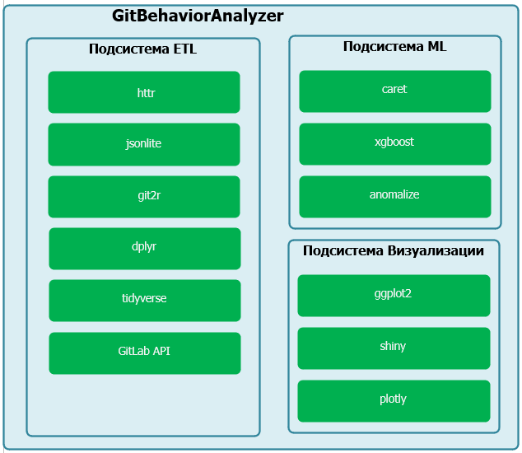

Slide 6
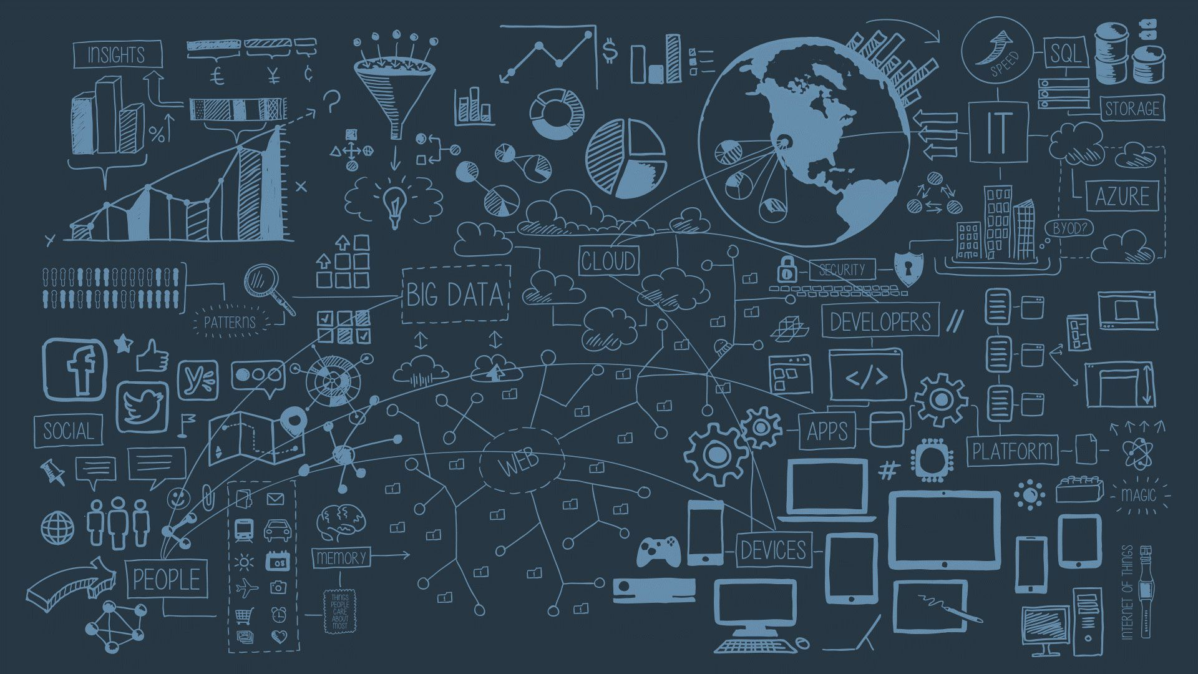
Подсистема ETL
- Извлекает данные о коммитах из GitLab
- Очищает и нормализует данные
- Добавляет параметры: язык, LoC, время активности
- Строит хронологию изменений

Slide 7
Подсистема ML
- Выявляет аномальное поведение разработчиков
- Строит профиль разработчика (предпочтения, активность)
- Поиск аномалий: Isolation Forest, DBSCAN, PCA

Slide 8
Подсистема визуализации
Дашборды активности разработчиков
Радар-карты профилей
Тепловые карты временных аномалий
Оценка репозитория

Slide 9

Почему GitBehaviorAnalyzer?
Автоматический анализ Git-репозиториев
Глубокий анализ поведения разработчиков
Гибкость, кастомизация
Усиленная безопасность процесса разработки

Slide 10
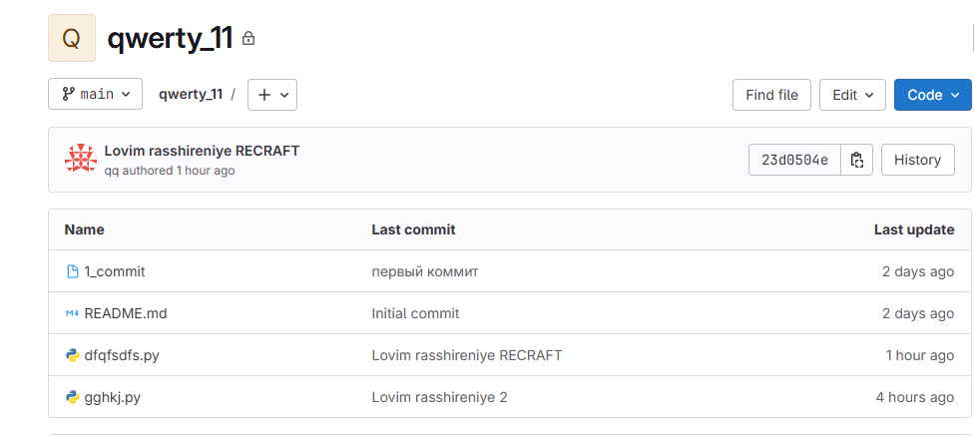
Репозиторий гит

Slide 11
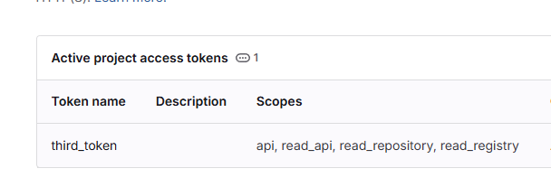
Токен доступа

Slide 12
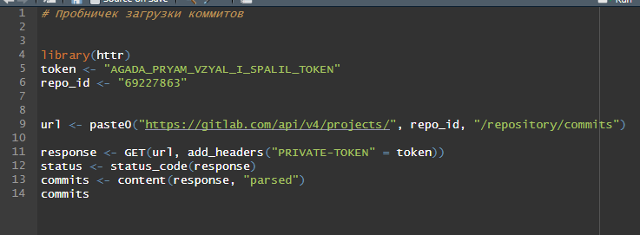
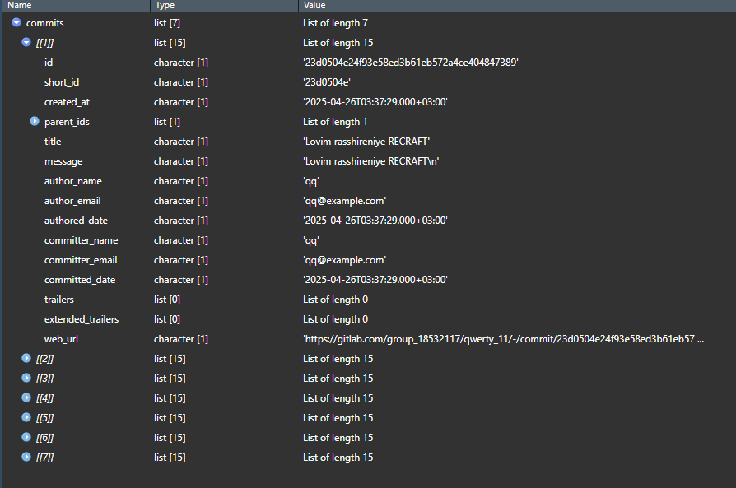
Первая попытка получить коммиты

Slide 13
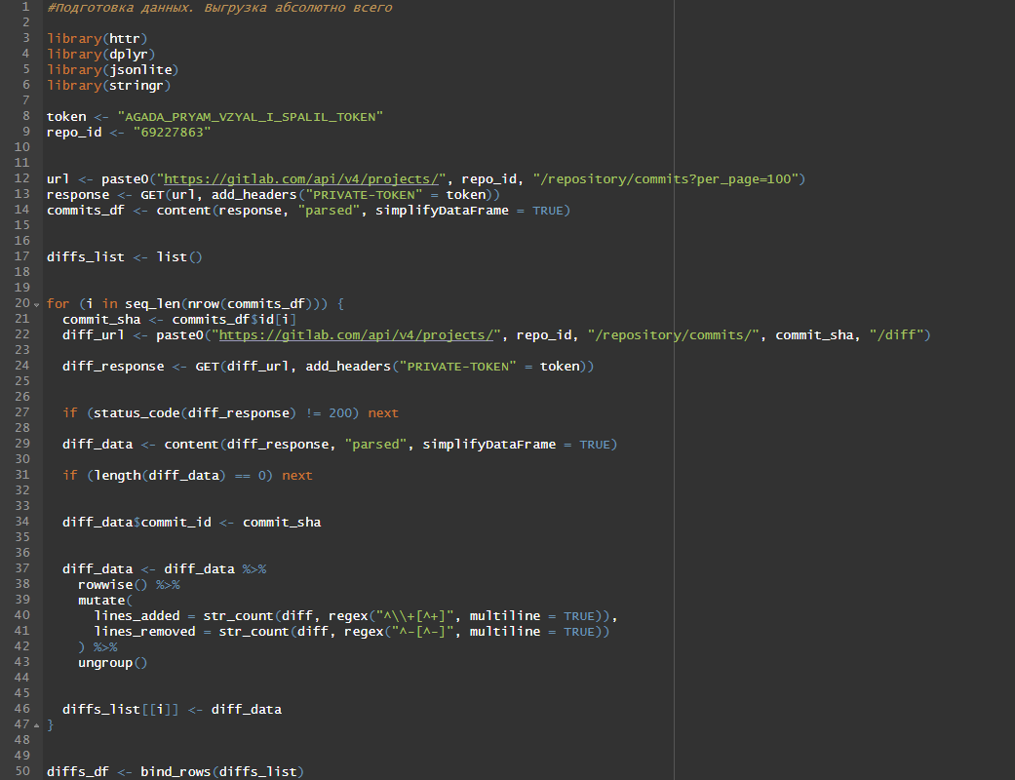
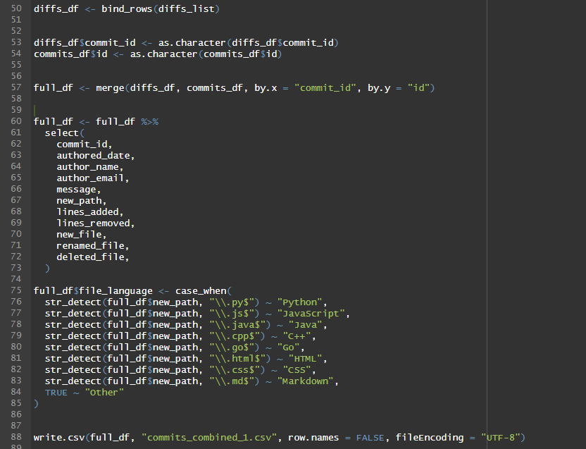
Рабочий способ получить коммиты

Slide 14
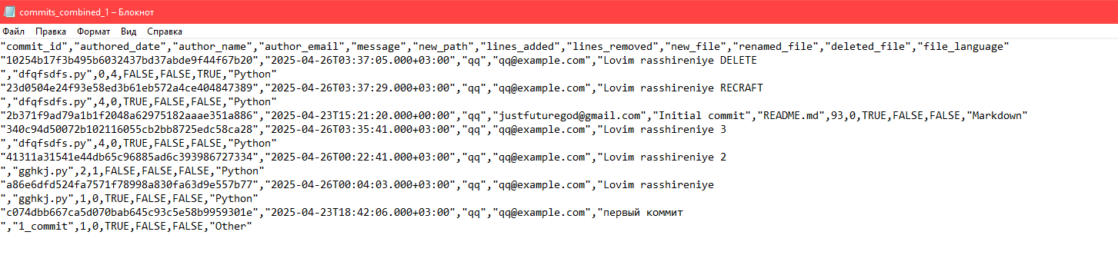

Slide 15
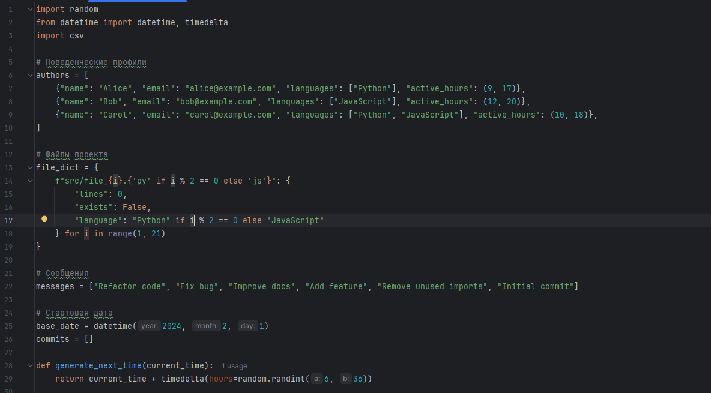
Генератор синтетических данных о коммитах

Slide 16
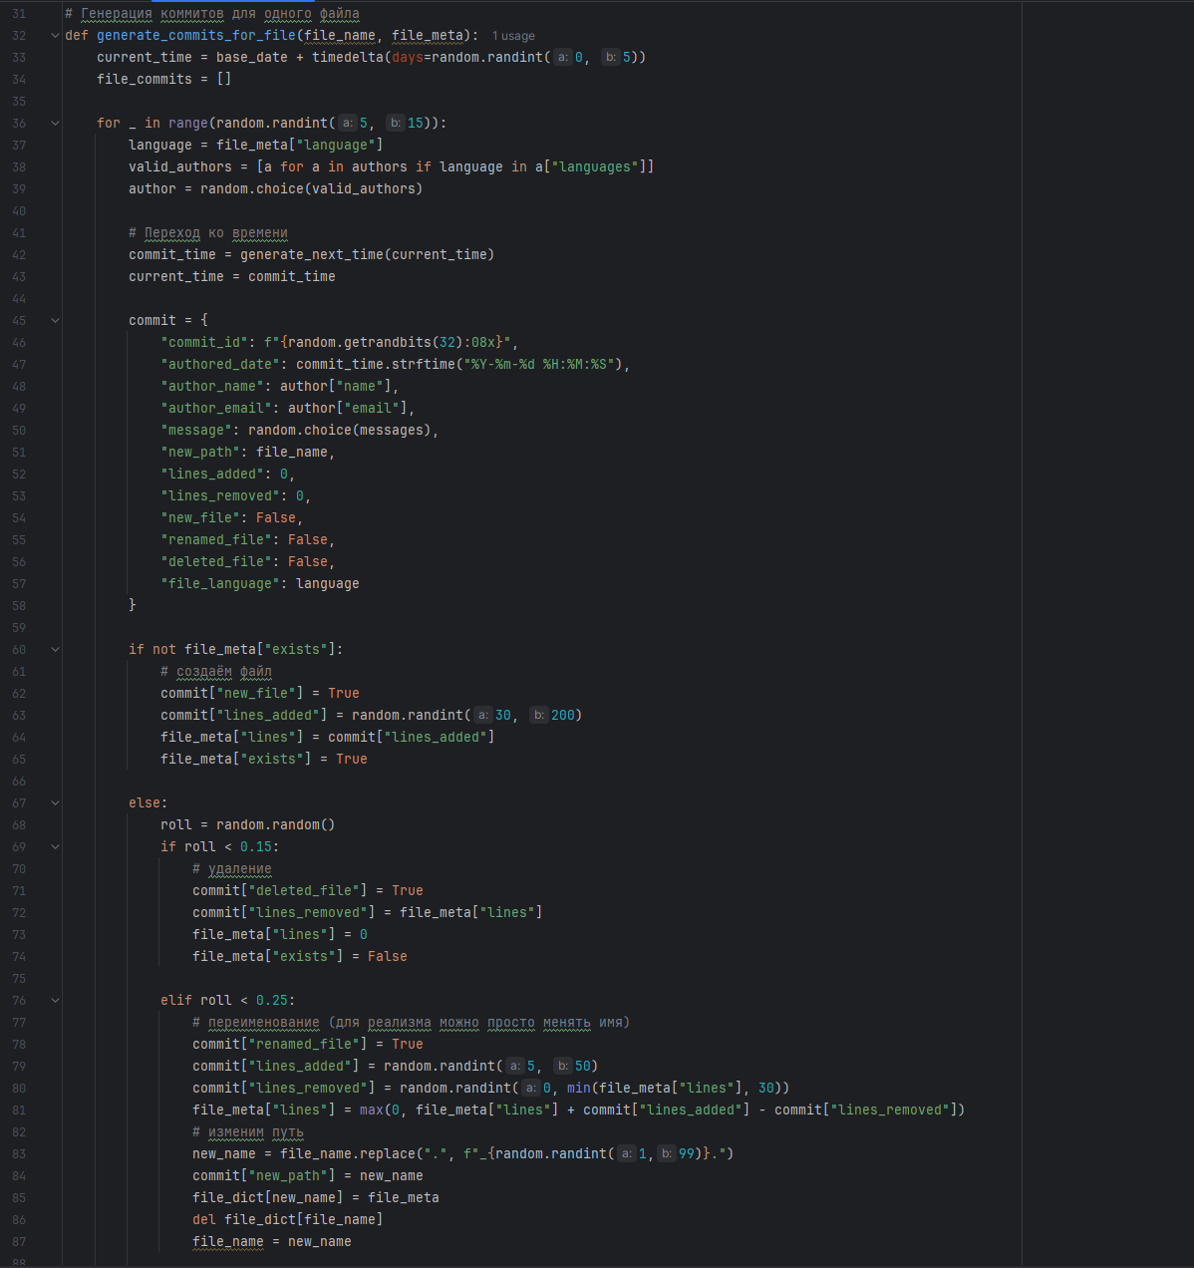
Генератор синтетических данных о коммитах

Slide 17
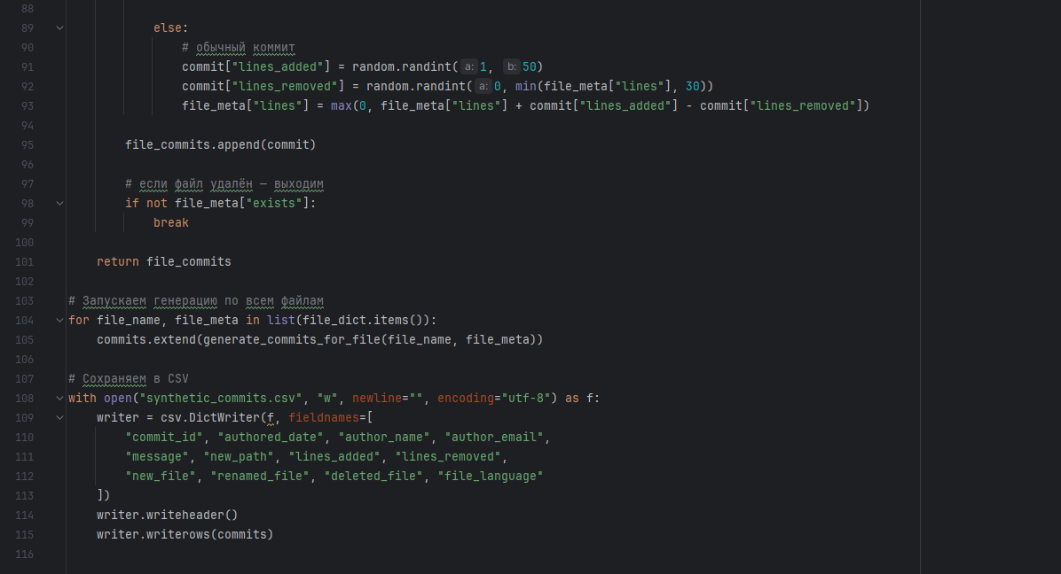
Генератор синтетических данных о коммитах

Slide 18
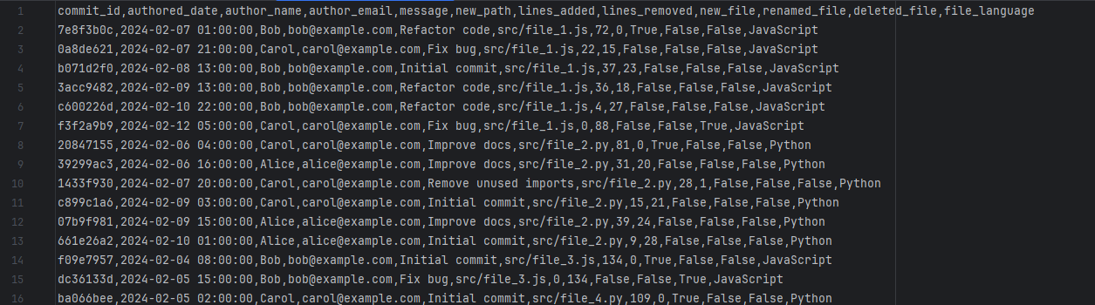
Генератор синтетических данных о коммитах

Slide 19
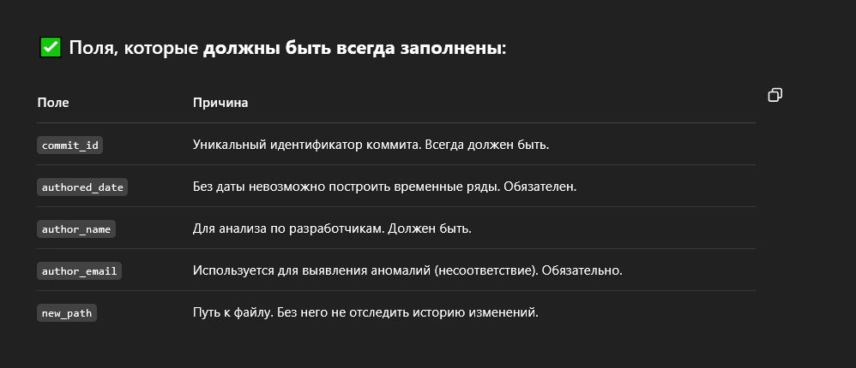
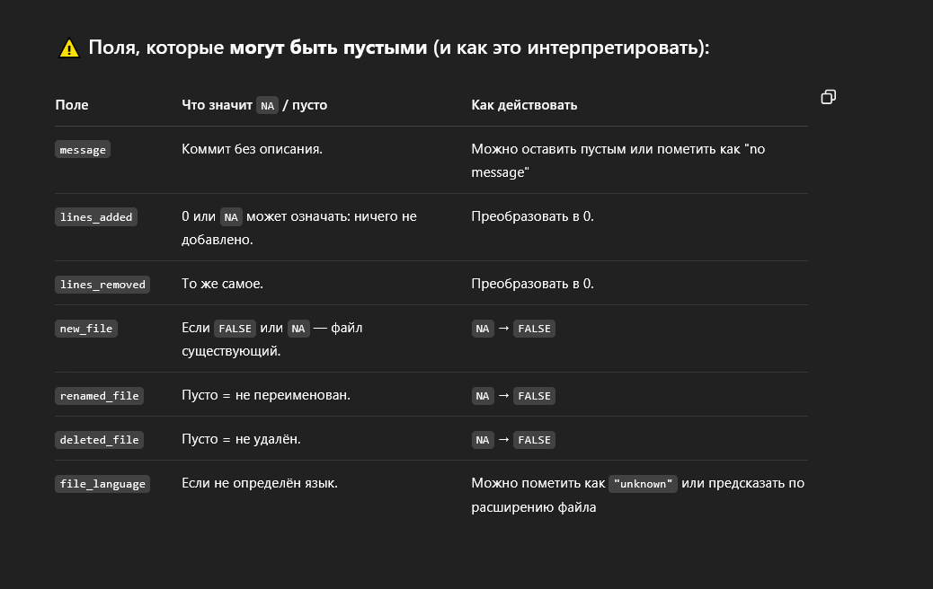
Пропуски в данных

Slide 20
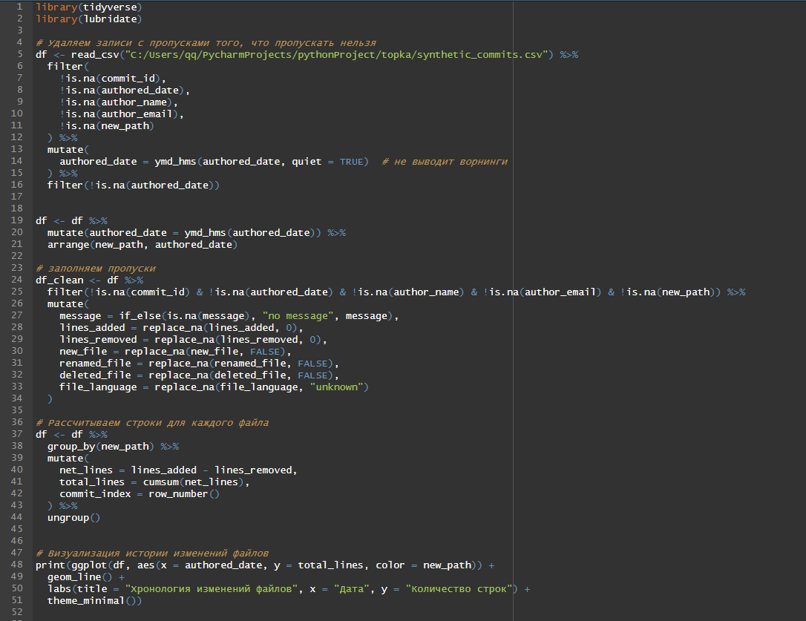
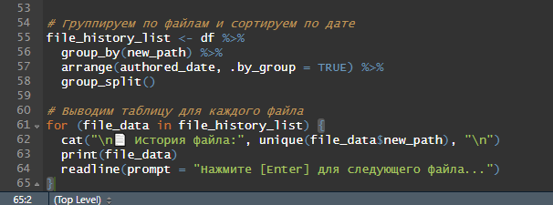
Нормализация и очистка данных

Slide 21
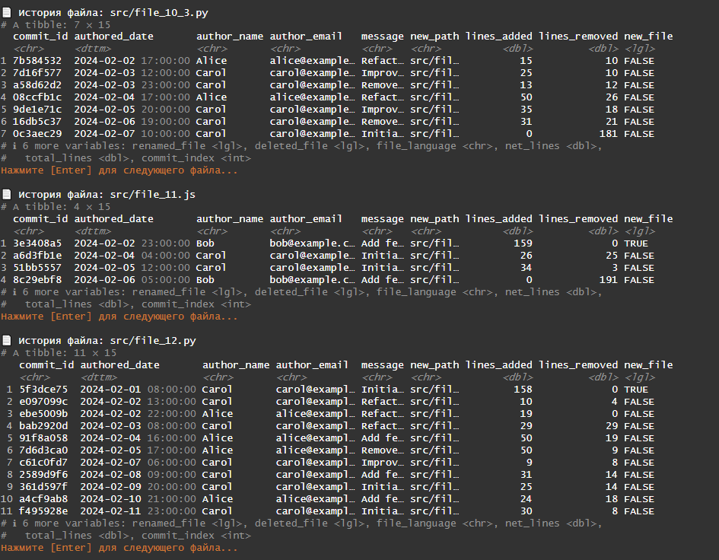
Хронологические таблицы для каждого файла

Slide 22
